Slide 1
Образовательная игра по химии

Slide 2
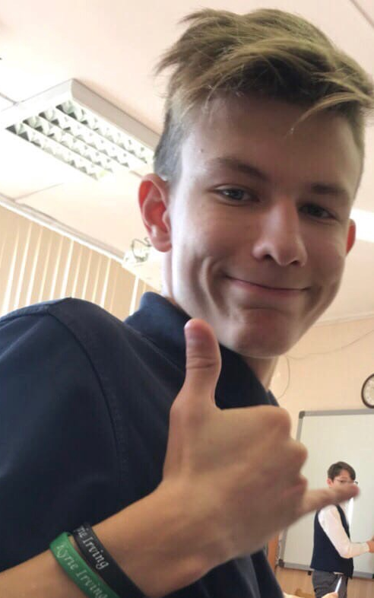
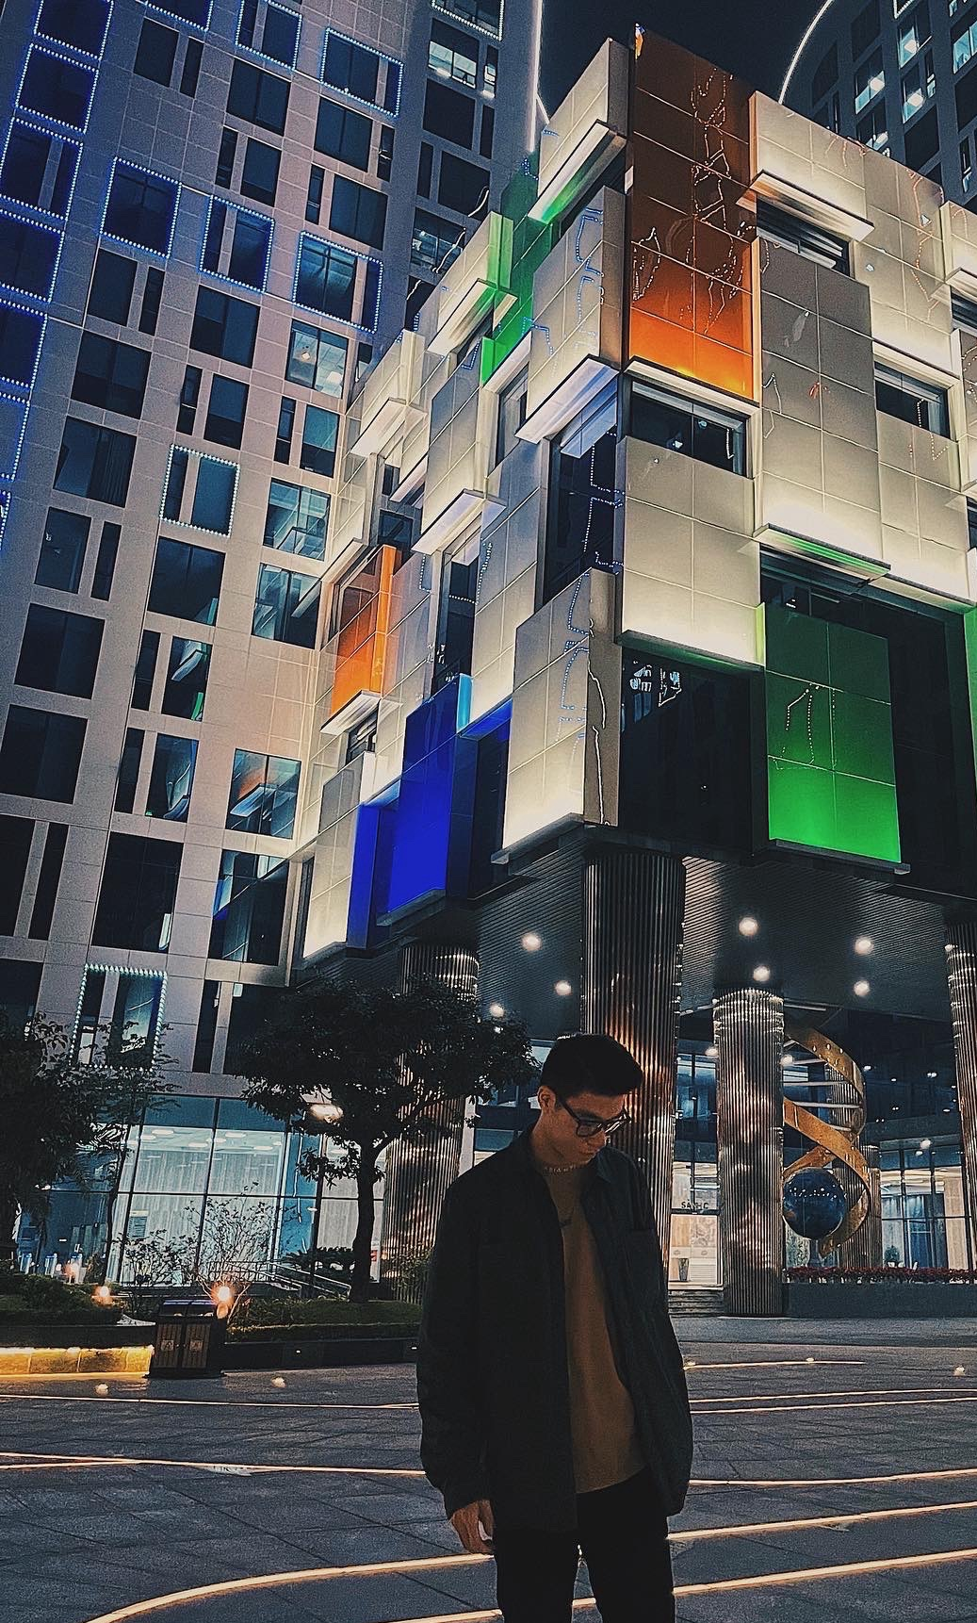
Команда
Наша команда состоит из талантливых и трудолюбивых студентов из разных направлений. Умение работать в команде и способность восполнять недостатки друг друга и упорство - наше всё!
Аналитик
Дизайнер
Тимлид/программист
Программист
Павел
Михаил
Ратибор
Ахмед

Slide 3
Проблемы
В школе уделяется мало времени химии
Сложность в решении базовых задач
1
3
2
Непонимание основ химии
4
Сложность в запоминании всех элементов т.Менделеева

Slide 4
Целевая аудитория
Наша игра подходит для всех возрастов! ЦА - Школьники, студенты и самые начинающие.
1 | Для тех кто хочет запомнить все элементы
2 | Для тех кто хочет познакомиться с т.Менделеева
3 | Для тех кто хочет улучшить память
4 | Для поддержания уже имеющихся знаний
5 | Для тех кому интересна химия!

Slide 5
Цель проекта
Создать образовательную игру для всех возрастов с простым интерфейсом.

Slide 6
Предлагаемое решение
Мы разработали игру в формате викторины. Игра состоит из нескольких уровней сложности. Игровая сессия длится менее 5 минут, что делает её отличным тайм киллером на переменах или в очереди. Игре не требуется доступ к сети, поэтому можно играть где и когда угодно. Она занимает менее 20 мб и не требует высокой вычислительной мощности, поэтому можно запустить даже на очень старых устройствах.

Slide 7
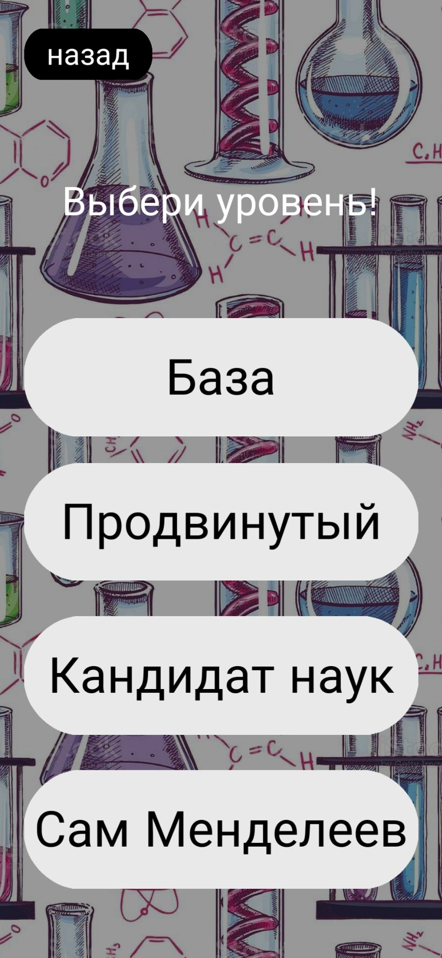
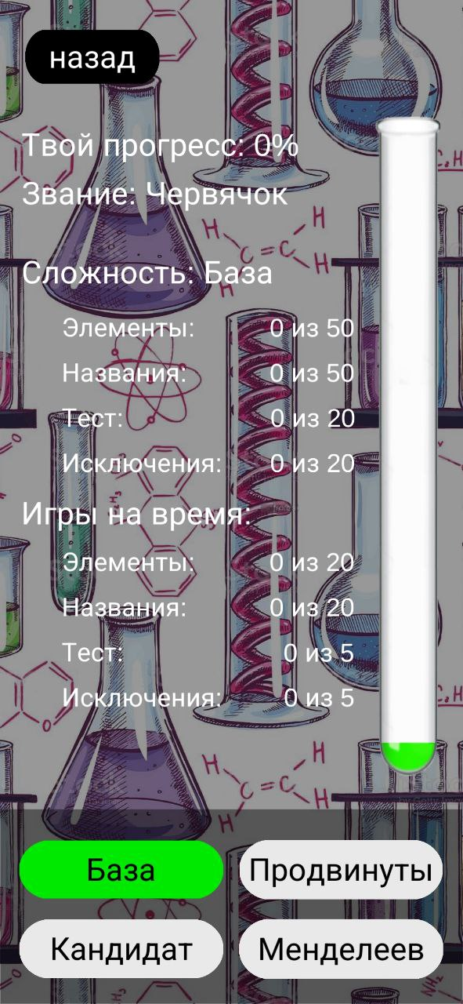
Наш готовый продукт:

Slide 8
Результаты
В результате мы получили полноценную игру для всех уровней знаний по химии с лаконичным и простым интерфейсом.
https://drive.google.com/file/d/1Qxx02wVH4-ebNS6r7vYyRO03WTp5KwxP/view?usp=sharing
4
4
500+
Уровня сложности
Варианта игр
Вопросов

Slide 9
Спасибо!

